Slide 1
2019武汉市东西湖区中小学师生美术作品展
（操作说明）
2019.06

Slide 2
C
目录
ONTENT
参赛者操作说明
1
管理员操作说明
2
评审员操作说明
3

Slide 3
1.如何进入活动
1
在浏览器中输入武汉教育云网址（http://www.wuhaneduyun.cn/），进入武汉教育云平台，点击【登录】登录账号。
2
点击【活动】频道，进入活动首页
点击【2019年武汉市东西湖区中小学师生美术作品网络展评活动】，进入活动界面
3

Slide 4
2.如何进入报名界面
点击教师评比下方【我要参赛】，进入教师参赛报名界面
1

Slide 5
2.如何进入报名界面
点击学生评比下方【我要参赛】，进入学生参赛报名界面
2

Slide 6
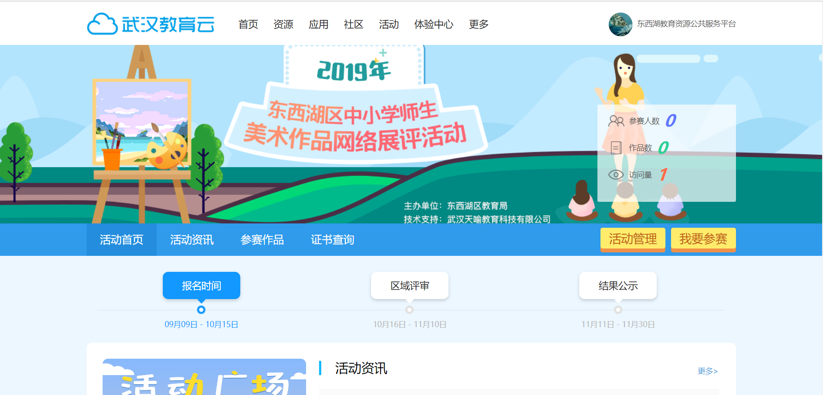
2.如何进入报名界面
2
点击【我要参赛】，进入参赛报名界面

Slide 7
3.填写基本信息
1
参赛者需要先在活动咨询栏找到“区教育局关于举办2019年中小学师生美术作品展的通知”。
2
点击【教师作品报名表】下载后，按照文档填写信息。（学生需下载学生作品报名表）

Slide 8
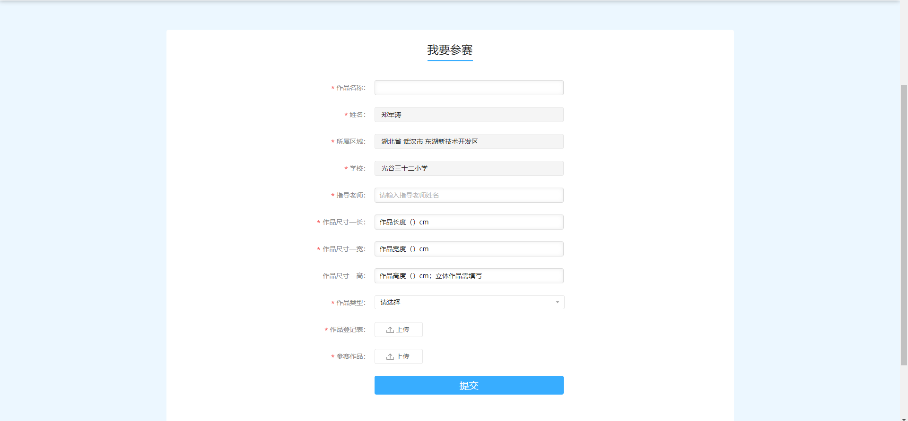
3.填写基本信息
1
进入报名界面后，老师需要填写基本信息，上传刚才填写的作品登记表与参赛作品照片，然后点击提交

Slide 9
4.查看作品
1
老师点击提交后可在活动页面查看自己作品，可点击【编辑】对自己的作品进行二次编辑
2
在编辑页面可对基础信息进行编辑

Slide 10
C
目录
ONTENT
参赛者操作说明
1
管理员操作说明
2
评审员操作说明
3

Slide 11
管理员操作流程
参赛者
上传/修改
参赛作品
进入
活动管理
分配
活动作品
活动作品
上报
优秀作品
颁奖
管理员
作品
打分评审
评委

Slide 12
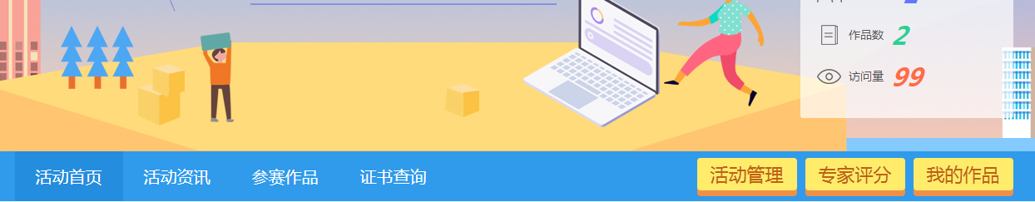
1.进入活动管理
1
在浏览器中输入武汉教育云网址（http://www.wuhaneduyun.cn/），进入武汉教育云平台，登录账号。
2
点击【活动】频道，进入“2019年武汉市东西湖区中小学师生美术作品展“首页。
点击【活动管理】进入作品管理界面，可以对作品进行分配，通过和颁奖等操作
3

Slide 13
2.对参赛作品进行分配
1
点击【评审管理】可以查看到评审专家组成员，以及对参赛作品进行分配

Slide 14
2.对参赛作品进行分配
1
点击【作品分配】即可把参赛作品进行分配
点击【添加】把该作品分配给相应的评审专家
2

Slide 15
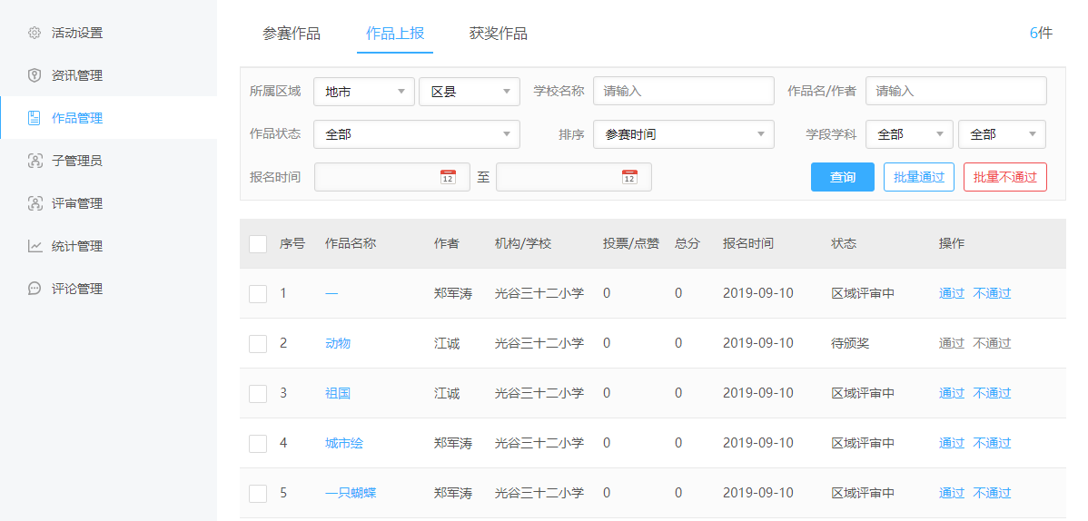
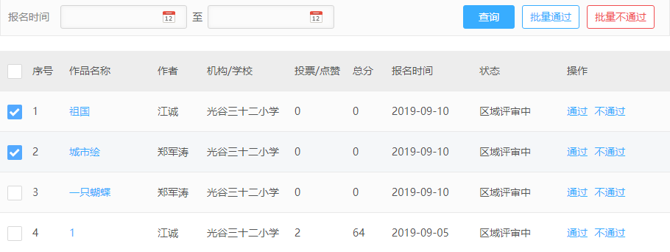
3.对参赛作品进行上报
1
点击【作品管理】可以在【作品上报】中查看到所有参赛的作品，以及对优秀参赛作品进行上报颁奖
2
点击【通过】将作品上报或者勾选，点击【批量通过】可以批量上报。

Slide 16
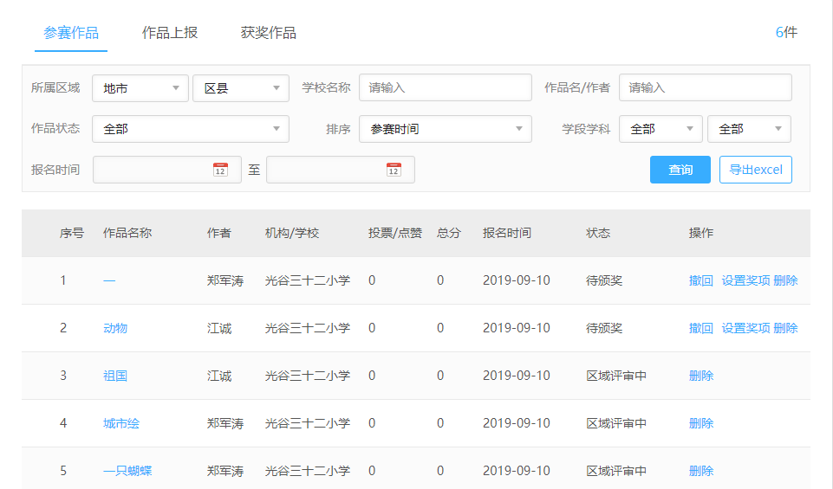
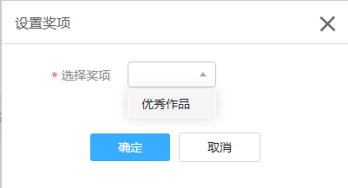
4.如何对优秀作品进行颁奖
1
点击【参赛作品】中可以查看所有的参赛作品以及通过上报的待颁奖作品
2
点击【设置奖项】对待颁奖作品进行颁奖，点击 【选择奖项】后就被评为优秀作品。

Slide 17
C
目录
ONTENT
参赛者操作说明
1
管理员操作说明
2
评审员操作说明
3

Slide 18
1.如何进入活动
1
在浏览器中输入武汉教育云网址（http://www.wuhaneduyun.cn/），进入武汉教育云平台
点击【活动】频道，进入“2019年武汉市东西湖区中小学师生美术作品展”首页。
2
进入“2019年武汉市东西湖中小学师生美术作品展”首页后，点击专家评分即可进行作品评分。
3

Slide 19
2.如何评分
2
点击【评分】，进入评审员评分页面。

Slide 20
3.查看作品信息
可在此处查看作品信息。
可在此处查看参赛作品。

Slide 21
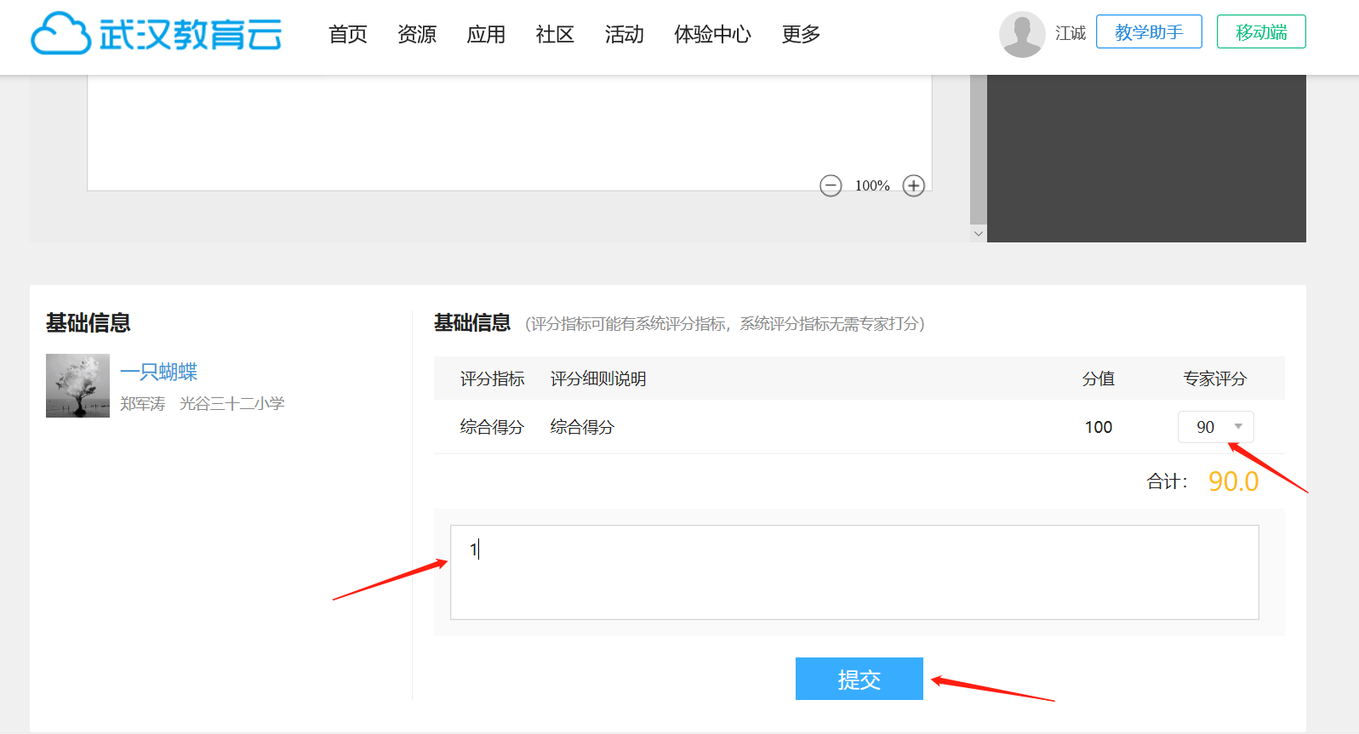
4.专家评分
此处可进行专家评分。
此处可对作品进行评价。
点击提交即可评价完成。

Slide 22
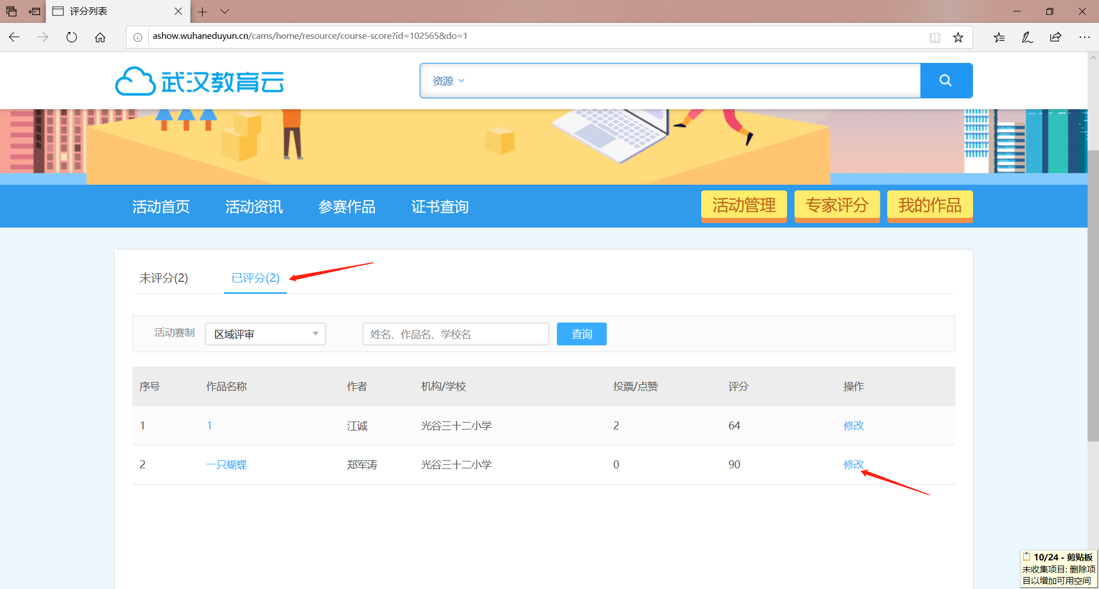
5.修改评分
评分结束后会进入已评分界面。
如若需要修改可点击此处修改。

Slide 23
http://www.wuhaneduyun.cn/

